Slide 1

বিসমিল্লাহির রাহমানির রাহিম
স্বাগতম

Slide 2
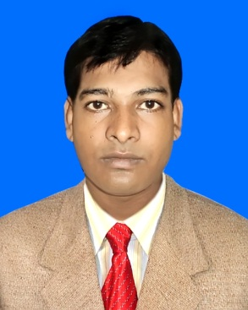
পরিচিতি
মোঃ আব্দুর রহিম
সহকারী শিক্ষক (আই.সি.টি)
হাজী ওয়াজেদ আলী মাধ্যমিক বিদ্যালয়
ভেড়ামারা, কুষ্টিয়া।
শ্রেণীঃ ৬ষ্ঠ
বিষয়ঃ তথ্য ও যোগাযোগ প্রযুক্তি
অধ্যায়ঃ প্রথম
পাঠের নামঃ তথ্য ও যোগাযোগ প্রযুক্তির ধারণা

Slide 3
শিখনফল
এই অধ্যায় শেষে শিক্ষার্থীরাঃ
১। তথ্য ও যোগাযোগ প্রযুক্তি কী তা বর্ণনা করতে পারবে ।
২। তথ্য ও যোগাযোগ প্রযুক্তির গুরুত্ব ব্যাখ্যা করতে পারবে ।
৩। কোথায় কোথায় তথ্য ও যোগাযোগ প্রযুক্তি ব্যবহার করা যেতে পারে তা বর্ণনা করতে পারবে।

Slide 4
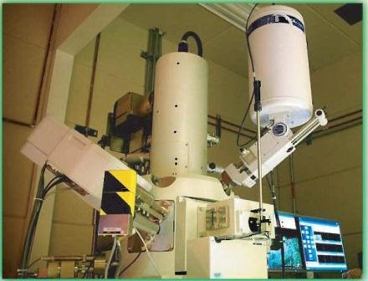
পাঠ ঘোষনাঃ

Slide 5

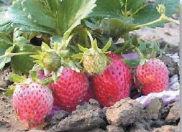
উপস্থাপনা
সাগরে জেলে নৌকায় মাছ ধরছে ।
সুস্বাদু স্ট্রবেরি ফল ।

Slide 6
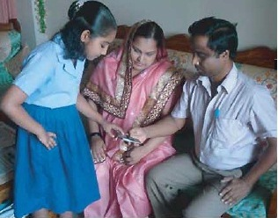
এস এম এস করে এখন পরীক্ষার ফলাফল জানা যায়।

Slide 7
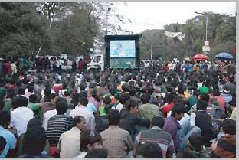
মাল্টিমিডিয়া প্রজেক্টরে বড় পর্দায় খেলা দেখানো হচ্ছে।

Slide 8

ইন্টারনেট ব্যবহার করে ওয়েবসাইট থেকে সহজেই তথ্য নামিয়ে আনা যায় ।

Slide 9
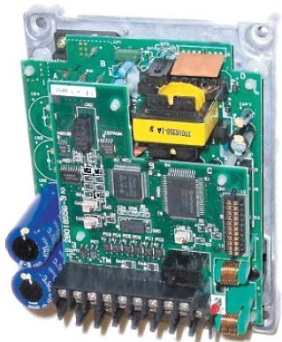
আধুনিক প্রযুক্তি গড়ে উঠেছে ডিজিটাল ইলেক্ট্রনিক্স দিয়ে। আর এই ডিজিটাল ইলেক্ট্রনিক্স পুরো পৃথিবীকে বদলে দিচ্ছে।

Slide 10
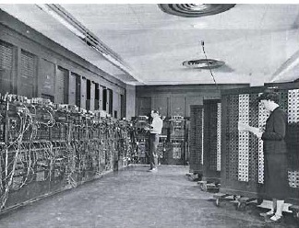
এনিয়াক নামের পৃথিবীর প্রথম কম্পিউটারটি রাখার জন্য দরকার হয়েছিল বিশাল একটি ঘরের ।

Slide 11
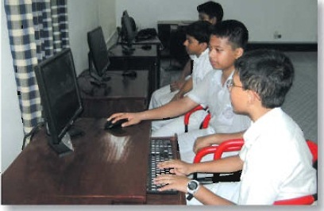
শিশুরা কম্পিউটার ব্যবহার করছে ।

Slide 12
দলীয় কাজ
চার- পাঁচজনের দল তৈরি করে এই পাঠের মধ্যে নতুন নতুন কী যন্ত্রপাতির নাম উল্লেখ করা হয়েছে তার তালিকা কর । দেখা যাক কোন দল সবচেয়ে বেশি যন্ত্রের নাম লিখতে পারে ।

Slide 13
মূল্যায়ণ
১। কোন আবিষ্কারের ফলে তথ্য বিনিময় একটি নতুন জগতে পা দিয়েছিল ?
ক. কম্পিউটার খ.ল্যান্ড ফোন
গ. মোবাইল ফোন ঘ .অপটিক্যাল ফাইবার
২। কোনটির কারনে পৃথিবী বৈশ্বিক গ্রামে পরিণত হয়েছে ?
ক. কম্পিউটার খ.ইন্টারনেট
গ. ল্যান্ড ফোন ঘ . মোবাইল ফোন
৩. মাল্টিমিডিয়া প্রজেক্টরের কাজ কী ?

Slide 14
বাড়ীর কাজ
এই পাঠে যে সব যন্ত্রপাতির কথা বলা হয়েছে তার কোনটি কী কাজে লাগে অনুমান করে লেখার চেষ্টা কর ।

Slide 15
ধন্যবাদ

